Slide 1
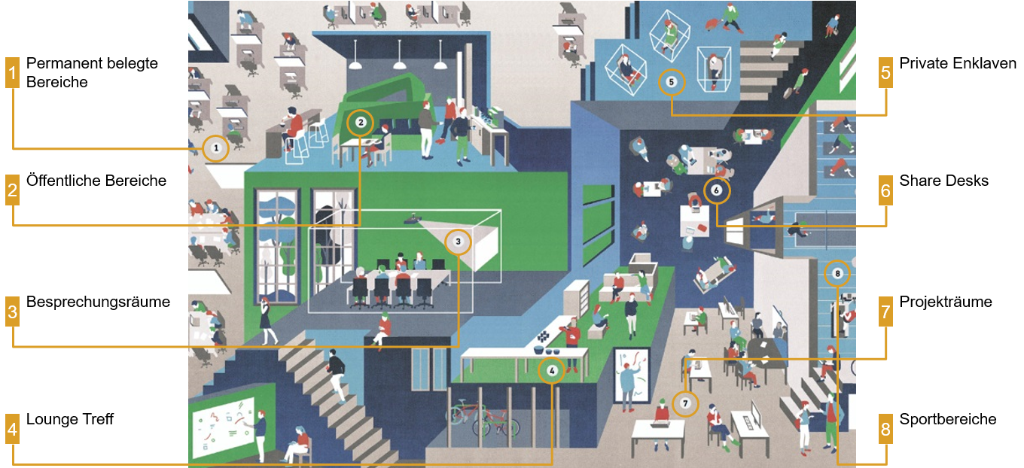
Moderne Arbeitswelten in Unternehmen.

